Slide 1
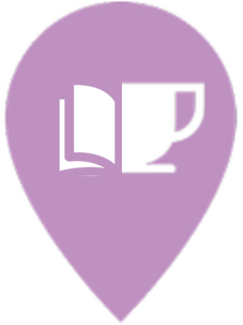
CREACIÓN DE UN BUSINESS PLAN DE UNA CAFETERÍA/BIBLIOTECA
Álvaro Chiquillo Camps

Slide 2
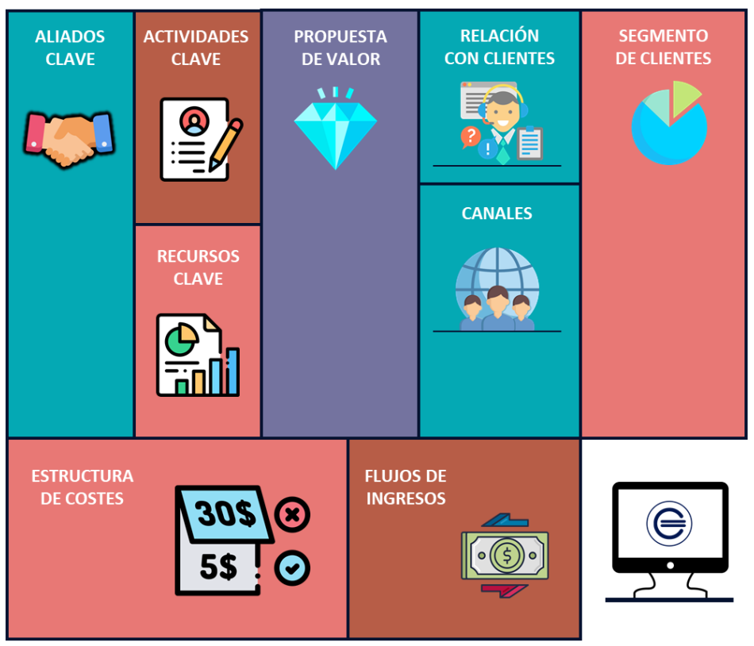
Resumen ejecutivo basado en el modelo CANVAS

Slide 3
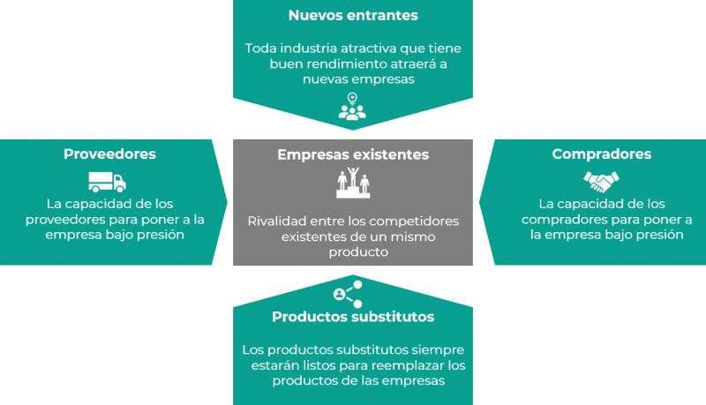
Plan estratégico
PESTEL
PORTER

Slide 4
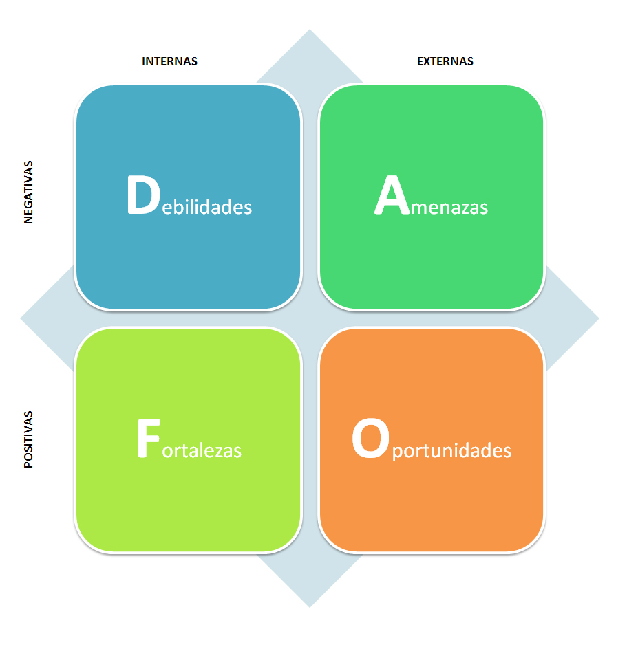
DAFO

Slide 5



Plan de Marketing
Mercado
Distribución
Promoción y comunicación

Slide 6
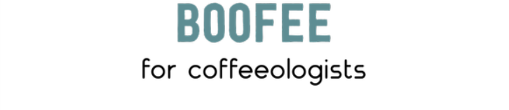


Logo
Producto
Precio

Slide 7
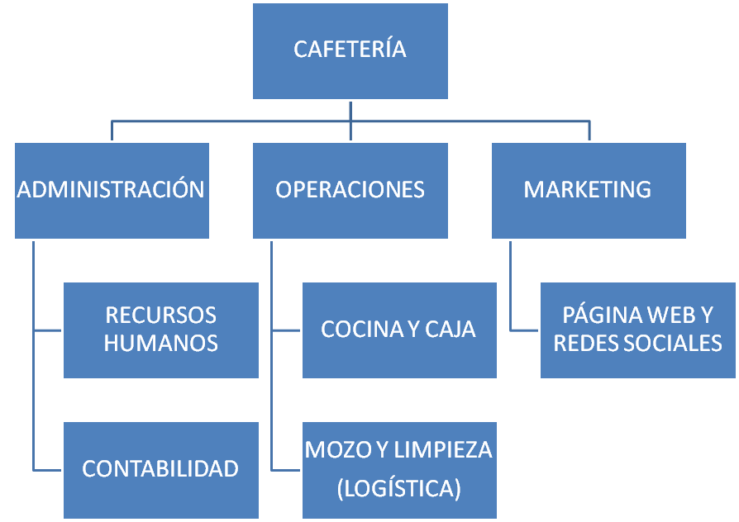
Organización
Organigrama
Equipo directivo
Perfiles y puesto requeridos
Política de retribución
Políticas de RRHH

Slide 8

Plan de producción
Infraestructuras e instalaciones
Proceso de prestación del servicio
Aprovisionamiento y logística

Slide 9

Plan financiero
Política de financiación e inversión
Costes iniciales de la actividad
Cálculos financieros

Slide 10

Área jurídico-fiscal
Forma jurídica: Sociedad Limitada
- Ventajas
- Motivos
Trámites previos
- Contratos
- Obligaciones
- Requisitos

Slide 11

Conclusiones
Diferenciación
Creación de valor
Competitivo
Ser la solución al problema

